Slide 1
제3과: 건강
(말하기)
Trường Đại học FPT
Khoa: …..
Môn: Hàn ngữ trung cấp 1 – KOR 311

Slide 2
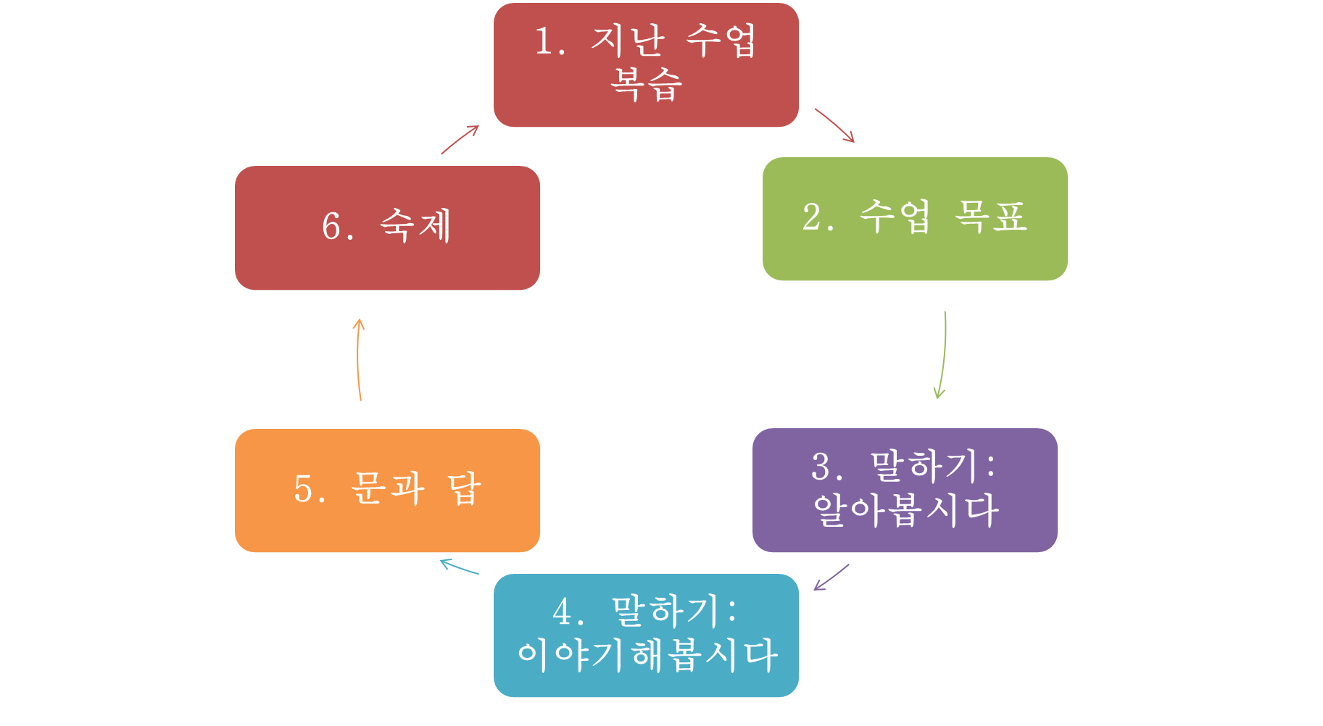

수업 내용
http://fpt.edu.vn

Slide 3
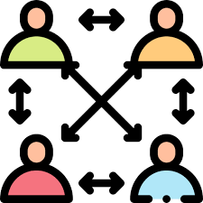
1. 지난 수업 복습
Nhắc lại kiến thức cũ.
1. 기본 어휘: 26단어
2: 기본 문법:
-는 게 좋다
-아/어 보이다
-(으)ㄴ/는 것 같다
3.
Mời 2~3 sinh viên lên bảng viết 10 từ vựng ngẫu nhiên đã học tiết trước. Đồng thời các bạn khác viết vào giấy nộp lại cho giảng viên.
http://fpt.edu.vn

Slide 4
1. 지난 수업 복습
알맞은 것을 골라 연결하십시오.
안색이 ⓐ 풀다
건강을 ⓑ 지키다
피로를 ⓒ 좋다
스트레스가 ⓓ 많다
http://fpt.edu.vn

Slide 5
1. 지난 수업 복습
‘-는 게 좋다’를 사용해서 대답해 보십시오
택시를 타다 친구에게 사과하다
김밥을 먹다 잠을 자지 않고 공부하다
친구와 싸웠어요. .
비빔밥이 매워 보여요. .
약속 시간에 늦었어요. .
내일이 한국어 시험이에요. .
친구에게 사과하는 게 좋겠어요.
김밥을 먹는 게 좋겠어요.
택시를 타는 게 좋겠어요.
잠을 자지 않고 공부하는 게 좋겠어요.
http://fpt.edu.vn

Slide 6



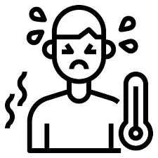
1. 지난 수업 복습
어때 보여요? <보기>에서 맞는 것을 골라 ‘-아/어 보이다’로 바꿔 쓰십시오.
아프다 춥다 행복하다 맛있다
(1)
맛있어 보여요
(2)
행복해 보여요
(3)
추워 보여요
(4)
아파 보여요
http://fpt.edu.vn

Slide 7
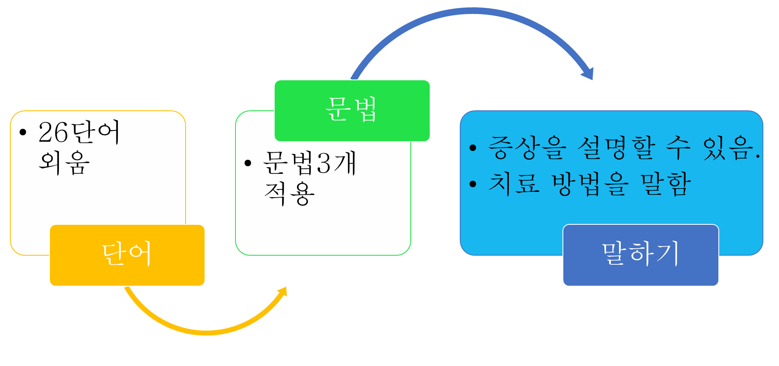
2. 수업 목표
http://fpt.edu.vn

Slide 8

3. 말하기: 알아봅시다
1) 그림을 보고 대화를 만들어 보십시오.
<보기>
준영: 피곤한 것 같아요. _x0007_(피곤하다)
흐엉: 어제_x0007_잠을_x0007_못_x0007_자서_x0007_피곤해요.
http://fpt.edu.vn

Slide 9




3. 말하기: 알아봅시다
1) <보기>와 같이 대화를 하십시오.
건강한 것 같아요.
흐엉: 준영_x0007_씨는_x0007_ .(건강하다)_x0007_
준영: 평소에_x0007_운동을_x0007_많이_x0007_해서_x0007_건강해요._x0007_
(1)
몸이 안 좋은 것 같아요.
(2)
흐엉: 준영_x0007_씨,_x0007_ .(몸이_x0007_안_x0007_좋다)_x0007_
준영: 감기에_x0007_걸려서_x0007_몸이_x0007_안_x0007_좋아요
과로한 것 같아요.
흐엉: 준영_x0007_씨,_x0007_요즘_x0007_너무_x0007_ _x0007__x0007_ .(과로하다)
준영: 일이_x0007_많아서_x0007_쉴_x0007_수가_x0007_없어요._x0007_
(3)
휴가를 간 것 같아요
(4)
흐엉: 디엠_x0007_씨가_x0007_전화를_x0007_안_x0007_받아요._x0007_ .
(휴가를_x0007_가다)_x0007__x0007_
준영: 아마_x0007_다르항으로_x0007_갔을_x0007_거예요.
http://fpt.edu.vn

Slide 10
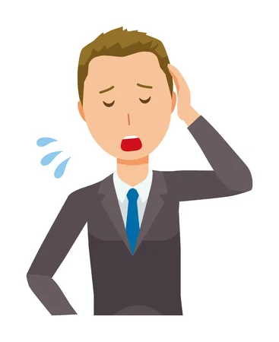
3. 말하기: 알아봅시다
2) 알맞은 내용과 연결하고 <보기>와 같이 대화를 연습해 보십시오.
<보기>
준영: 흐엉_x0007_씨,_x0007_피곤해 보여요._x0007__x0007_
흐엉: 네,_x0007_어제 잠을 설쳤어요._x0007_
준영: 오늘은 푹 쉬는 게 좋겠어요._x0007__x0007__x0007_
http://fpt.edu.vn

Slide 11
3. 말하기: 알아봅시다
2) 알맞은 내용과 연결하고 <보기>와 같이 대화를 연습해 보십시오.
<보기>_x0007_피곤하다 ⓐ 갑자기_x0007_머리가_x0007_아프다 ① 빨리_x0007_치과에_x0007_가다
(1) 힘들다 ⓑ 어제_x0007_잠을_x0007_설치다 ② 일찍_x0007_들어가다_x0007__x0007_
(2) 아프다 ⓒ 주말에도_x0007_못_x0007_쉬다 ③ 두통약을_x0007_먹다
(3) 안색이_x0007_안_x0007_좋다 ⓓ 아침부터_x0007_이가_x0007_아프다 ④ 오늘은_x0007_푹_x0007_쉬다
http://fpt.edu.vn

Slide 12

3. 말하기: 알아봅시다
2) 알맞은 내용과 연결하고 <보기>와 같이 대화를 연습해 보십시오.
(1) ⓒ-②
준영: 흐엉 씨, 힘들어 보여요.
흐엉: 네, 주말에도 못 쉬었어요.
준영: 일찍 들어가는 게 좋겠어요.
(3) ⓐ-③
준영: 흐엉 씨, 안색이 안 좋아 보여요.
흐엉: 네, 갑자기 머리가 아파요.
준영: 두통약을 먹는 게 좋겠어요.
(2) ⓓ-①
준영: 흐엉 씨, 아파 보여요.
흐엉: 네, 아침부터 이가 아파요.
준영: 빨리 치과에 가는 게 좋겠어요.
http://fpt.edu.vn

Slide 13
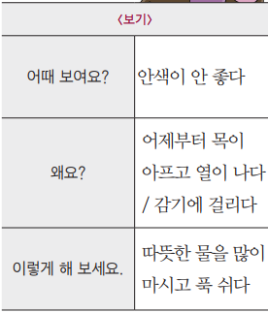
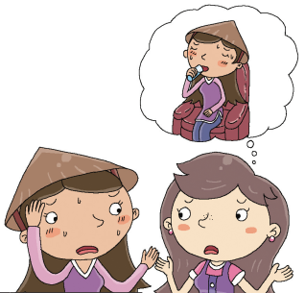
3. 말하기: 알아봅시다
3) 루이엔 씨가 친구와 고민에 대해 이야기하고 있습니다. <보기>와 같이 대화해 보십시오.
루이엔:_x0007_ 유진_x0007_씨,_x0007_잘_x0007_지냈어요?
유진: 네._x0007_그런데_x0007_루이엔_x0007_씨는 안색이 안 좋아 보여요._x0007_
루이엔: 어제부터 목이 아프고 열이
나요. 감기에 걸린 것 같아요._x0007_
유진: 그래요?_x0007_그러면_x0007_따뜻한 물을
많이 마시고 푹 쉬는 게 좋겠어요._x0007_
루이엔:_x0007_ 네,_x0007_그게_x0007_좋겠어요._x0007_고마워요._x0007_
http://fpt.edu.vn

Slide 14
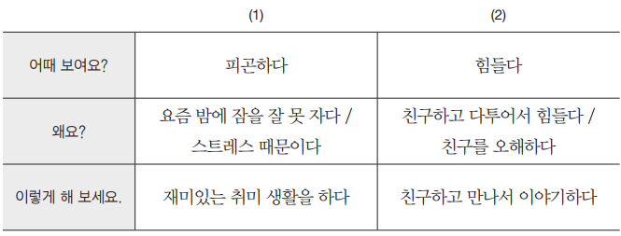
3. 말하기: 알아봅시다
3) 루이엔 씨가 친구와 고민에 대해 이야기하고 있습니다. <보기>와 같이 대화해 보십시오.
http://fpt.edu.vn

Slide 15
3. 말하기: 알아봅시다
3) 참조:
(1)
(2)
루이엔:_x0007_ 유진_x0007_씨,_x0007_잘_x0007_지냈어요?
유진: 네._x0007_그런데_x0007_루이엔_x0007_씨는 피곤해 보여요._x0007_
루이엔: 요즘 밤에 잠을 잘 못 자요. 스트레스 때문인 것 같아요._x0007_
유진: 그래요?_x0007_그러면_x0007_재미있는 취미 생활을 하는 게 좋겠어요._x0007_
루이엔:_x0007_ 네,_x0007_그게_x0007_좋겠어요._x0007_고마워요._x0007_
루이엔:_x0007_ 유진_x0007_씨,_x0007_잘_x0007_지냈어요?
유진: 네._x0007_그런데_x0007_루이엔_x0007_씨는 힘들어 보여요._x0007_
루이엔: 친구하고 다투어서 힘들어요. 친구를 오해하는 것 같아요._x0007_
유진: 그래요?_x0007_그러면_x0007_친구하고 만나서 이야기하는 게 좋겠어요._x0007_
루이엔:_x0007_ 네,_x0007_그게_x0007_좋겠어요._x0007_고마워요._x0007_
http://fpt.edu.vn

Slide 16
3. 말하기: 이야기 해봅시다
1) 여러분은 아래와 같은 증상이 있을 때 어떻게 하세요? 자신만의 치료 방법에 대해 이야기해 보십시오.
소화가_x0007_안_x0007_되다_x0007__x0007__x0007__x0007__x0007__x0007__x0007__x0007__x0007__x0007__x0007_기침을_x0007_계속_x0007_하다_x0007__x0007__x0007__x0007__x0007__x0007__x0007__x0007__x0007__x0007__x0007_변비가_x0007_생기다
잠을_x0007_잘_x0007_못_x0007_자다_x0007__x0007__x0007__x0007__x0007__x0007__x0007__x0007__x0007__x0007__x0007__x0007__x0007__x0007__x0007__x0007__x0007__x0007__x0007__x0007_항상_x0007_피곤하다
학생 두 명씩 서로 대화해 봅시다.
http://fpt.edu.vn

Slide 17
3. 말하기: 이야기 해봅시다
2) 친구들에게 위에서 이야기한 증상이 있는지 물어봅시다. 그리고 이런 증상이 있을 때 사용하는 치료 방법에 대해 <보기>와 같이 이야기해 보십시오.
<보기>
유리: 흐엉_x0007_씨,_x0007_오랜만이에요._x0007_잘_x0007_지내요?
흐엉: 네,_x0007_그런데_x0007_요즘_x0007_잠을 잘 못 자요._x0007_
유리: 언제부터_x0007_그랬어요?
흐엉: 일주일_x0007_전부터_x0007_그랬어요.
유리: 증상이_x0007_어떤데요?
흐엉: 밤이 되면 가슴이 답답해지면서 잠이 잘 안 와요._x0007_
유리: 그래요?_x0007_그러면_x0007_따뜻한 우유를 마시거나 가벼운 운동을 하는 게 좋아요._x0007_
흐엉: 고마워요._x0007_한번_x0007_해_x0007_볼게요._x0007_
 | <보기> 흐엉
증상 | 잠을 잘 못 자다 밤이되면 가슴이 답답하다
이렇게 | 따뜻한 우유를 마시거나 가벼운 운동을 하다
http://fpt.edu.vn

Slide 18
3. 말하기: 이야기 해봅시다
2) 친구들에게 위에서 이야기한 증상이 있는지 물어봅시다. 그리고 이런 증상이 있을 때 사용하는 치료 방법에 대해 <보기>와 같이 이야기해 보십시오.
<보기>
유리: 흐엉_x0007_씨,_x0007_오랜만이에요._x0007_잘_x0007_지내요?
루이엔: 네,_x0007_그런데_x0007_요즘 변비가 생겨요._x0007_
유리: 언제부터_x0007_그랬어요?
루이엔: 일주일_x0007_전부터_x0007_그랬어요.
유리: 증상이_x0007_어떤데요?
루이엔: 3일 동안 화장실에 못 갔어요._x0007_
유리: 그래요? 아침에 일어나서 물을 마시고 채소를 많이 먹는 게 좋아요._x0007_
흐엉: 고마워요._x0007_한번_x0007_해_x0007_볼게요._x0007_
 | (1) 루이엔
증상 | 변비가 생기다 3일 동안 화장실에 못 갔다
이렇게 | 아침에 일어나서 물을 마시고 채소를 많이 먹다
http://fpt.edu.vn

Slide 19
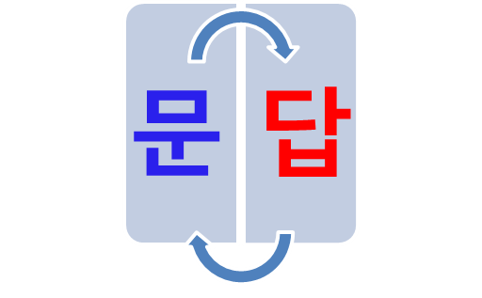
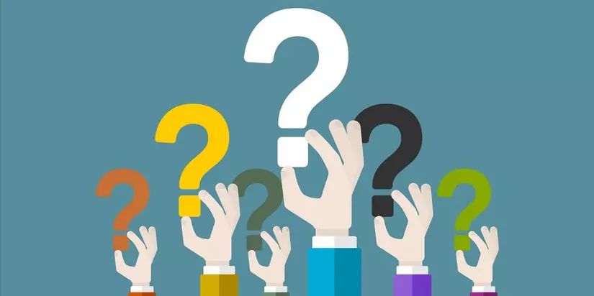
5. 문과 답
http://fpt.edu.vn

Slide 20
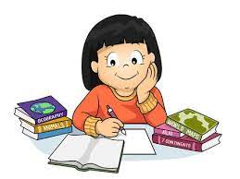
6. 숙제
여러분은 스트레스를 풀기 위하여 무엇을 하라고 하겠습니까?
5~8 문장을 준비하고 다음 수업에 친구들 앞에서 말해 보십시오.
http://fpt.edu.vn

Slide 21

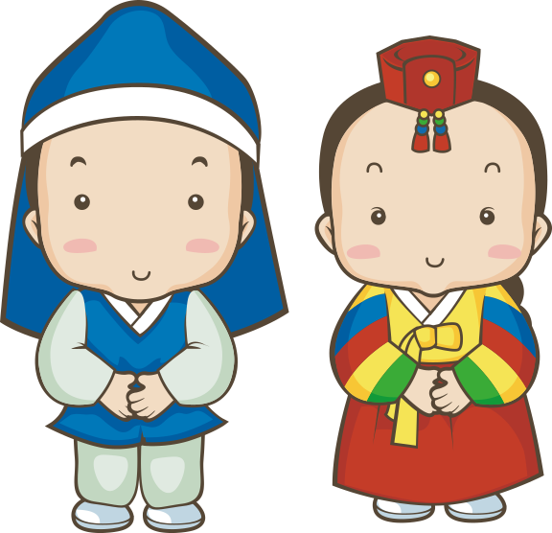
http://fpt.edu.vn

